Slide 1

[DISCIPLINA]
Aula 12: Sintaxe Canônica, Ambientes Matemáticos Avançados (amsmath) e Tabelas (booktabs)
Prof. Pedro Henrique Rocha de Andrade
Instituto Federal Fluminense --- Campus Bom Jesus do Itabapoana Semestre Letivo 2026 | Bom Jesus do Itabapoana - RJ

Slide 2
[DISCIPLINA]
Sumário da Aula
1. O Pacote amsmath: O Coração da Matemática no LaTeX
2. Diagramação de Tabelas Profissionais com booktabs
3. Estudo de Caso: Adequação Visual de uma Dissertação
4. Diagrama de Estrutura de Tabela
5. Exercício Prático
6. Referências Bibliográficas
Prof. Pedro Henrique Rocha de Andrade
Aula 12: Sintaxe Canônica, Ambientes Matemáticos Avançados (amsmath) e Tabelas (booktabs)
/ 9

Slide 3
[DISCIPLINA]
1. O Pacote amsmath: O Coração da Matemática no La...
• O LaTeX possui capacidades matemáticas nativas robustas, mas foi a Sociedade Americana de Matemática (American Mathematical Society - AMS) que elevou a tipografia matemática a um patamar definitivo com o pacote `amsmath` (e suas extensões `amssymb`, `amsthm`, e o moderno `mathtools`).
• A sintaxe matemática exige clareza e precisão. Evita-se o uso dos antigos ambientes `eqnarray` em favor dos ambientes fornecidos pelo `amsmath`, devido a problemas conhecidos de espaçamento e alinhamento do `eqnarray`.
• 1.1 Ambientes Alinhados e Equações Multilinhas
• Os principais ambientes para diagramação de equações são:
• `equation`: Equação simples e numerada.
Prof. Pedro Henrique Rocha de Andrade
Aula 12: Sintaxe Canônica, Ambientes Matemáticos Avançados (amsmath) e Tabelas (booktabs)
/ 9

Slide 4
[DISCIPLINA]
2. Diagramação de Tabelas Profissionais com bookta...
• Na escrita acadêmica e científica de alto nível, tabelas não devem se assemelhar a grades de planilhas. A filosofia da tipografia clássica estipula que linhas verticais (`|`) devem ser abolidas e linhas horizontais devem ser reduzidas ao mínimo essencial. O pacote `booktabs` provê comandos otimizados de espessura e espaçamento.
• 2.1 Regras de Ouro (Normas IBGE e Práticas Acadêmicas)
• A norma de Apresentação Tabular (IBGE, 1993), muitas vezes referenciada por instituições brasileiras, concorda com a abolição das bordas laterais.
• 1. Não utilize linhas verticais.
• 2. Não utilize linha dupla horizontal (`\hline\hline`).
Prof. Pedro Henrique Rocha de Andrade
Aula 12: Sintaxe Canônica, Ambientes Matemáticos Avançados (amsmath) e Tabelas (booktabs)
/ 9

Slide 5
[DISCIPLINA]
3. Estudo de Caso: Adequação Visual de uma Dissert...
• A aluna Maria defendeu seu mestrado e a banca solicitou que as 35 tabelas de sua dissertação perdessem as "grades" de Excel. Ao longo de 4 horas, utilizando expressões regulares e o pacote `booktabs`, foi feita uma refatoração em massa.
• Os ganhos foram imensos em legibilidade e profissionalismo, sendo elogiado pela banca avaliadora na entrega da versão final em conformidade com as normas IBGE/ABNT.
Prof. Pedro Henrique Rocha de Andrade
Aula 12: Sintaxe Canônica, Ambientes Matemáticos Avançados (amsmath) e Tabelas (booktabs)
/ 9

Slide 6
[DISCIPLINA]
4. Diagrama de Estrutura de Tabela
• graph LR
• T((Tabela)) --> Top[toprule: Espessa, limite superior]
• T --> Mid[midrule: Separa cabeçalho dos dados]
• T --> Bot[bottomrule: Espessa, limite inferior]
• Top -.-> Cabeçalho
Prof. Pedro Henrique Rocha de Andrade
Aula 12: Sintaxe Canônica, Ambientes Matemáticos Avançados (amsmath) e Tabelas (booktabs)
/ 9

Slide 7
[DISCIPLINA]
5. Exercício Prático
• 1. Inicie um documento e importe `mathtools` e `booktabs`.
• 2. Escreva o Teorema de Pitágoras e a Fórmula de Bhaskara utilizando o ambiente `align`.
• 3. Crie uma tabela apresentando resultados experimentais (3 colunas, 4 linhas de dados) utilizando estritamente a filosofia do `booktabs`.
• 4. Inclua uma legenda (caption) superior e uma fonte inferior (padrão ABNT).
Prof. Pedro Henrique Rocha de Andrade
Aula 12: Sintaxe Canônica, Ambientes Matemáticos Avançados (amsmath) e Tabelas (booktabs)
/ 9

Slide 8
[DISCIPLINA]
6. Referências Bibliográficas
• IBGE. Centro de Documentação e Disseminação de Informações. Normas de apresentação tabular. 3. ed. Rio de Janeiro: IBGE, 1993.
• OETIKER, Tobias et al. The Not So Short Introduction to LaTeX2e. Version 6.4, 2021.
• FEAR, Simon. Publication quality tables in LaTeX. CTAN, 2020.
Prof. Pedro Henrique Rocha de Andrade
Aula 12: Sintaxe Canônica, Ambientes Matemáticos Avançados (amsmath) e Tabelas (booktabs)
/ 9

Slide 9

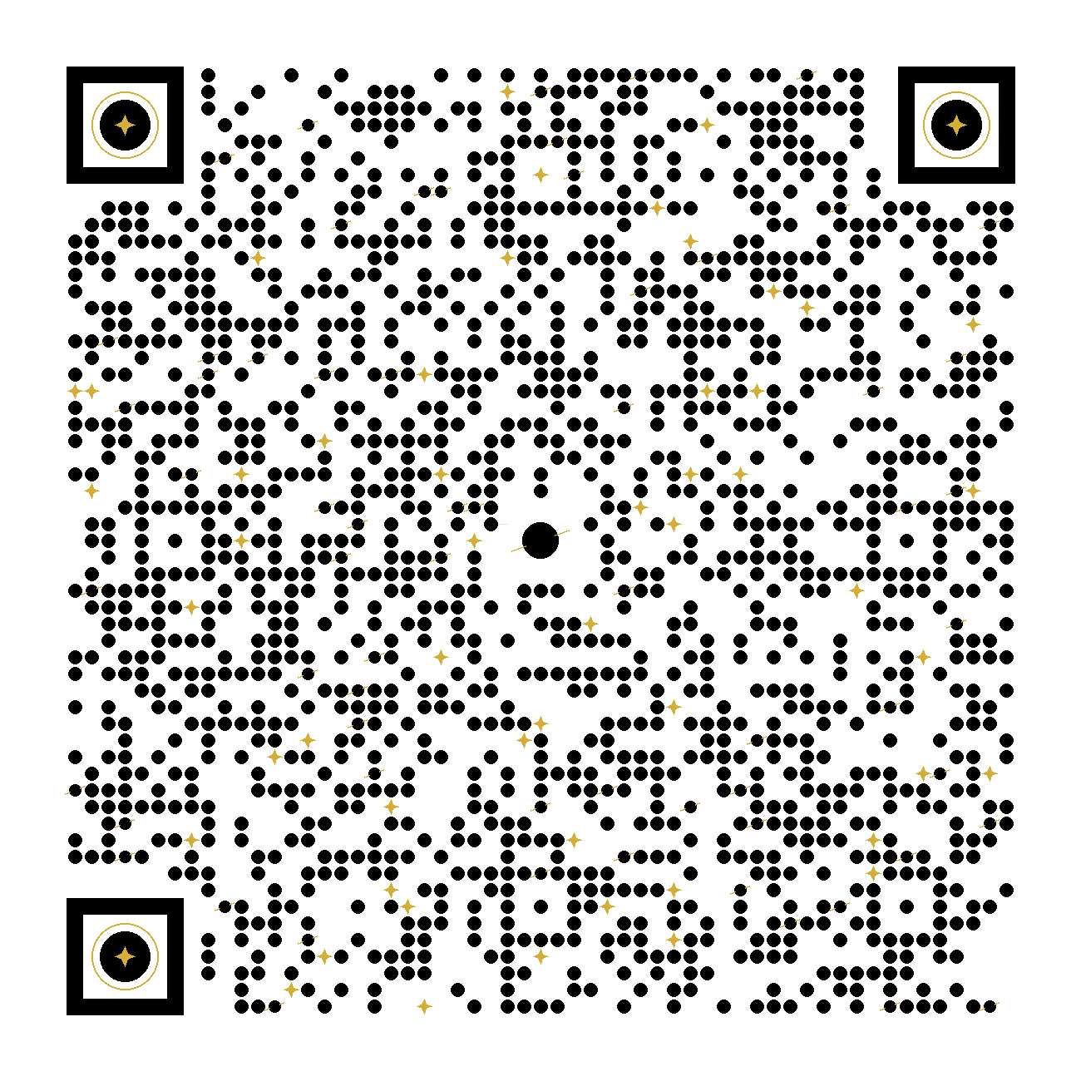
[DISCIPLINA]
Obrigado!
Perguntas?
Contato: pedroiff0@gmail.com
https://www.phrandrade.com/pt-br/resource/latex/aula-12-sintaxe-matematica-amsmath-e-tabelas-booktabs
Prof. Pedro Henrique Rocha de Andrade
Aula 12: Sintaxe Canônica, Ambientes Matemáticos Avançados (amsmath) e Tabelas (booktabs)
/ 9

